Slide 1

Evaluering 2025 (fase 2.a)
– spørgeskema til KUI og LÆS
Formålet med evalueringen er at undersøge sammenhængen mellem efterårets aktiviteter og projektets 3 delmål.
1. At den enkelte unge lærer at mestre egen ordblindhed i forhold til at udvide sit valg- og handleperspektiv
2. At KUI-vejledere og de fagprofessionelle den unge i øvrigt møder, sammen kan understøtte denne mestring
3. At forældre får viden, indsigt og kompetencer til at være en ressource i den unges udviklingsproces
I alt har 7 ud af 6 deltagende KUI svaret og 12 ud af 16 deltagende LÆS.
42% har svaret er fra Aalborg og 58% har svaret er fra Frederiksberg.
Viden fra spørgeskemaevalueringen er en del af den løbende evaluering af projektet og er et supplement til de lokale evalueringsdage, som blev gennemført på Frederiksberg og i Aalborg i november 2025.

Slide 2
Formål med de lokale evalueringsdage i november 2025
Formålet er i tråd med projektets udgangspunkt at være et samarbejdsprojekt, hvor deltagerne i kommunerne er udførende på afprøvning og udvikling af praksisrelevante materialer og indsatser. Og KP-fagpersoner udvikler, justerer og er garant for kvaliteten og for den e-læring er udvikles
At LÆS- og KUI-deltagerne reflekterer, videndeler og giver hinanden feedback
med henblik på….med henblik på….
KP får indsamlet LÆS- og KUI-deltagernes input og vurdering af materialerne og gennemførte afprøvninger
med henblik på….
KP´s arbejde med at kvalificere og justere materialerne og udvikle udkast til e-læringsprodukter i samarbejde med kommunetovholderne

Slide 3

Typer af udsagn og svarmuligheder
5 kategorier af udsagn. Der angives på skala fra enig til uenig. Med mulighed for at uddybe svar og tilføje kommentarer.
1. Udsagn om egen læse- og vejledningsfaglig opkvalificering
2. Udsagn om afprøvningernes potentiale til at øge de unges handleevne i forhold til egen ordblindhed
3. Udsagn om de udviklede materialers anvendelighed i forhold at kvalificere den læse- og uddannelsesfaglige vejledning af unge ordblinde.
4. Udsagn om de udviklede materialers anvendelighed i forhold til at styrke forældrenes rolle som en ressource for de ordblinde unge
5. Udsagn om de udviklede materialers bidrag til at understøtte tværfagligt/tværinstitutionelt samarbejde mellem professioner
Du skal svare på baggrund af din deltagelse i de aktiviteter og afprøvninger som har været i projektet i 2025.
Angiv for hvert udsagn hvor enig du er.
Brug kun ved ikke/ikke relevant, hvis du enten: slet ikke har gjort dig erfaringer med udsagnet – brug ”ved ikke”. Eller det endnu ikke har været i fokus for de afprøvninger, du har arbejdet med – brug ”ikke relevant”.

Slide 4
Besvarelser fra KUI
Skriv her hvilke materialer du har fået erfaringer med at afprøve i projektet i 2025: | Sæt kryds ud fra den kommune du arbejder i:
Praktik med et twist - de unge får mulighed for at komme i erhvervspraktik, hvor de kan interviewe en ordblind. | Aalborg Kommune
Erhvervspraktik med et twist Samtaleark og overleveringsmøde | Aalborg Kommune
Erhvervspraktik med et tvist Brobygningsmateriale Overleveringsark | Aalborg Kommune
Jeg har afprøvet vores samtale model "Dit landskab" på 6 elever i 9.klasse. | Frederiksberg Kommune
Jeg har været med til udviklingen af Dit Landskab samtalemodel, men jeg har ikke afprøvet den på elever. | Frederiksberg Kommune
Dit Landskab Samarbejdsmøde med LÆS-Grundskole | Frederiksberg Kommune
Taksonomi for den ordblinde elevs skriftsproglige udvikling | Frederiksberg Kommune

Slide 5
Besvarelser fra LÆS
Skriv her hvilke materialer du har fået erfaringer med at afprøve i projektet i 2025: | Sæt kryds ud fra den kommune du arbejder i:
Samtaleark | Aalborg Kommune
Jeg har afprøvet ny mesterlære på tre elever forældre og læreplads | Aalborg Kommune
Erhvervspraktik med interview af en ordblind medarbejder + efterfølgende oplæg for 8. årgangselever Samtaleark 'Om det jeg har brug for'. Overleveringsark fra grundskole til ungdomsuddannelse. | Aalborg Kommune
Jeg har afprøvet ny mesterlære, hvor jeg har snakket med eleverne og deres lærepladser. | Aalborg Kommune
Jeg har ikke være med i afprøvning af de forskellige udarbejdet materialer | Aalborg Kommune
I min gruppe udviklede og afprøvede vi et samtaleark, der skulle kunne dække flere forskellige ungdomsuddannelser. Samtalearket skulle bruges til et opstartsmøde mellem den ordblinde og læsevejleder. | Frederiksberg Kommune
Taksonomi sammen med Signe Elmstrøms strategikort til 8 teknologibaserede læse-strategier. | Frederiksberg Kommune
Overleveringsark | Frederiksberg Kommune
Samtalearket (udviklet i fællesskab med Frederiksberg HF, Diakonissestiftelsen og Falkonergården Gymnasium) | Frederiksberg Kommune
KUI Frederiksbergs Samtalemodel | Frederiksberg Kommune
I min gruppe har vi lavet et spørgeskema - det har jeg afprøvet | Frederiksberg Kommune
Taksonomi for den ordblinde elevs skriftsproglige udvikling med LST som overleveringsdokument ml. grundskole og ungdomsuddannelse | Frederiksberg Kommune

Slide 6
Sammenfatning
Jeg synes, at jeg ifm. projektet og tværfaglige samtaler heri har fået øjnene op for, hvordan systematiske barrierer og manglende fokus på ordblindhed kan gøre det sværere for de unge med ordblindhed at lykkes, mens de går i grundskole eller starter på en ungdomsuddannelse - mere end hvordan ordblindhed påvirker uddannelsesvalget. (udsagn fra KUI-deltager)
1. Udsagn om egen læse- og vejledningsfaglig opkvalificering
KUI (med 58%) og LÆS (med 50%) erklærer sig enig eller delvist enig i at have fået ny viden om ordblindhed.
KUI (med 86%) erklærer sig enig eller delvist enig i at have ”fået ny eller mere viden om betydningen af ordblindhed i forhold til valg af uddannelse og fremtidig beskæftigelse”.
LÆS (med blot 40%) erklærer sig delvist enig i at have ”fået ny eller mere viden om betydningen af ordblindhed i forhold til valg af uddannelse og fremtidig beskæftigelse”. 20% i LÆS-gruppen svarer at de enten slet ikke har gjort sig erfaringer med udsagnet. Eller at det endnu ikke har været i fokus i deres afprøvninger.
For begge grupper ( KUI 100% og LÆS 60%) svares enig eller delvist enig til udsagnet ”Jeg er føler mig bedre rustet til at tale om ordblindhed og overgange med de unge ordblinde”
”Jeg har i forvejen en del erfaring og læste to moduler på ordblindelæreruddannelsen, så derfor har jeg ikke på den måde fået ny viden fra dette projekt.” (udsagn fra LÆS-deltager)
”Vi har arbejdet med dette i snart 4 år. Men jeg vil gerne blive klogere på hvordan vi kan forbedre elevernes oplevelser i det at skulle skifte til ungdomsuddannelse” (udsagn fra LÆS-deltager)
”Det har for mig været meget lærerigt at samarbejde med min gruppe. Ligeledes har "kursus"dagene været lærerige” (udsagn fra LÆS-deltager)
”Da jeg ikke har været med i nogen afprøvninger, har jeg noteret "ved ikke” (udsagn fra LÆS-deltager)

Slide 7
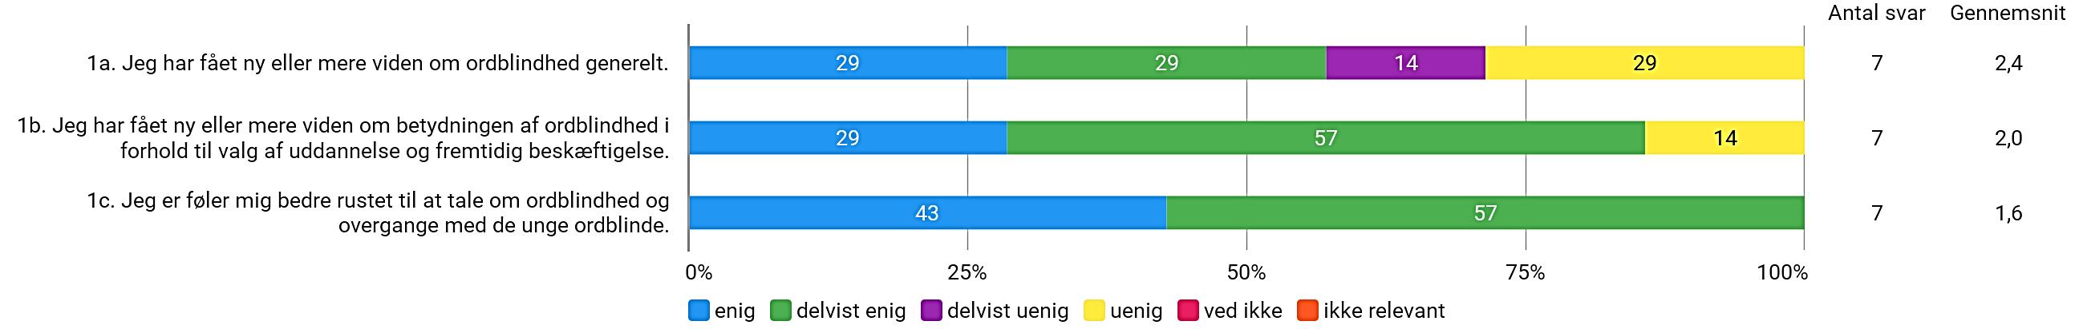
Besvarelser fra KUI - 1. Udsagn om egen læse- og vejledningsfaglig opkvalificering
1. Udsagn om egen læse- og vejledningsfaglig opkvalificering. Hvis du har yderligere kommentarer til tema 1, kan du skrive her:
Jeg synes, at jeg ifm. projektet og tværfaglige samtaler heri har fået øjnene op for, hvordan systematiske barrierer og manglende fokus på ordblindhed kan gøre det sværere for de unge med ordblindhed at lykkes, mens de går i grundskole eller starter på en ungdomsuddannelse - mere end hvordan ordblindhed påvirker uddannelsesvalget.

Slide 8
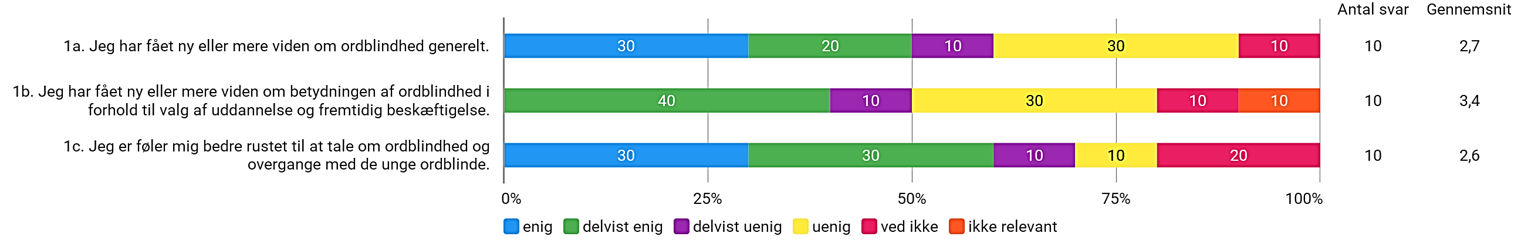
Besvarelser fra LÆS - 1. Udsagn om egen læse- og vejledningsfaglig opkvalificering
1. Udsagn om egen læse- og vejledningsfaglig opkvalificering. Hvis du har yderligere kommentarer til tema 1, kan du skrive her:
jeg har tidligere været underviser for elever med ordblindhed, og havde derfor en rimelig stor viden i forvejen. Altid dejligt at blive klogere!
Vi har arbejdet med dette i snart 4 år. Men jeg vil gerne blive klogere på hvordan vi kan forbedre elevernes oplevelser i det at skulle skifte til ungdomsuddannelse.
Jeg har i forvejen en del erfaring og læste to moduler på ordblindelæreruddannelsen, så derfor har jeg ikke på den måde fået ny viden fra dette projekt.
Det har for mig været meget lærerigt at samarbejde med min gruppe. Ligeledes har "kursus"dagene været lærerige.
Da jeg ikke har været med i nogen afprøvninger, har jeg noteret "ved ikke"

Slide 9
Sammenfatning
2. Udsagn om afprøvningernes potentiale til at øge de unges handleevne i forhold til egen ordblindhed
Alle KUI-deltagere svarer enig og delvis enig i at afprøvningerne gav de unge ordblinde mulighed for at reflektere over egen ordblindhed, styrkede deres viden om, hvad de skal være opmærksomme på i egen overgang, samt styrkede deres refleksioner over deres fremtidige uddannelse eller beskæftigelse i relation til ordblindheden.
At bemærke at LÆS-Gruppen med blot 40 % erklærer sig enig eller delvis enig i udsagnet at “Afprøvningerne styrkede de ordblinde unges refleksioner over deres fremtidige uddannelse eller beskæftigelse i relation til ordblindheden.”
Ud fra LÆS-gruppens svar kan tolkes at deres afprøvninger i lille omfang har fokus på at styrke de unges refleksioner over deres fremtidige uddannelse eller beskæftigelse i relation til ordblindheden. Og i mindre omfang har fokus på de unges viden om, hvad de skal være opmærksomme på ved egen overgang.
” Det var en lille afprøvning på få elever, og sigtet med min afprøvning var at gøre eleverne mere bevidste om egne teknologibaserede strategier - hvad kan de, hvad skal de træne mere. Og afprøvningen var også suppleret med undervisning og konkret arbejde med afgangsprøver.” (udsagn fra LÆS-deltager)

Slide 10
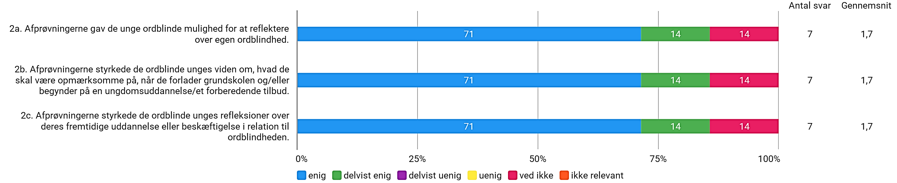
Besvarelser fra KUI - 2. Udsagn om afprøvningernes potentiale til at øge de unges handleevne i forhold til egen ordblindhed
2. Udsagn om afprøvningernes potentiale til at øge de unges handleevne i forhold til egen ordblindhed. Hvis du har yderligere kommentarer til tema 2, kan du skrive her:
Taksonomien som overleveringsdokument til ungdomsuddannelserne kan først endeligt afprøves til sommer, hvor eleverne går ud af grundskolen.
Jeg har som nævnt ikke afprøvet selv, så jeg lader mine kollegaer om at svare på dette tema, da jeg kun kan angive, hvad jeg har hørt fra dem.

Slide 11
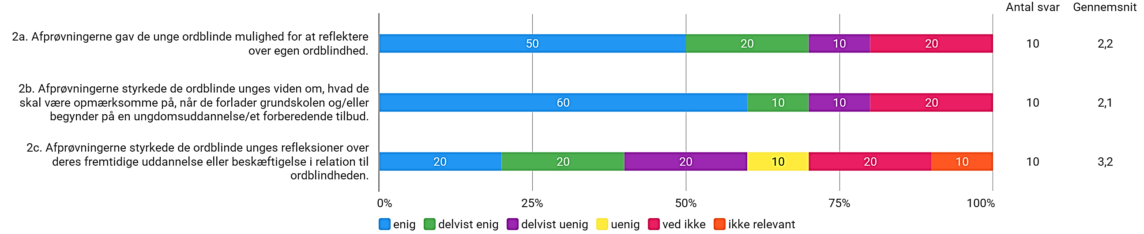
Besvarelser fra LÆS - 2. Udsagn om afprøvningernes potentiale til at øge de unges handleevne i forhold til egen ordblindhed
2. Udsagn om afprøvningernes potentiale til at øge de unges handleevne i forhold til egen ordblindhed Hvis du har yderligere kommentarer til tema 2, kan du skrive her:
Det var en lille afprøvning på få elever, og sigtet med min afprøvning var at gøre eleverne mere bevidste om egne teknologibaserede strategier - hvad kan de, hvad skal de træne mere. Og afprøvningen var også suppleret med undervisning og konkret arbejde med afgangsprøver.

Slide 12
Sammenfatning
3. Udsagn om de udviklede materialers anvendelighed i forhold at kvalificere den læse- og uddannelsesfaglige vejledning af unge ordblinde
71% af KUI-gruppen er enige i at materialerne/indsatserne styrkede eget arbejde med de unge ordblinde sammenlignet med vant praksis, hvor 100% er enig eller delvist enig i at de bidrog til at få ”flere vinkler” med og bidrog til øget systematik.
LÆS-gruppen er tilsvarende men i mindre grad enige i at anvendelsen af deres udviklede materialer/indsatser har kvalificeret den læse- og uddannelsesfaglige vejledning af unge ordblinde.
For LÆS-gruppen svarer 20% at de ikke har gjort sig erfaringer ift. både hvorvidt materialer understøttede egen praksis i at få flere vinkler med i eget arbejde med de unge ordblinde, og hvorvidt materialer gjorde eget arbejde med de unge ordblinde mere systematisk.
” Det er tanken, at materialet skal styrke mit arbejde fremover - og styrke de unge. Men det skal implementeres og arbejdes med systematisk fremover.” (udsagn fra LÆS-deltager)

Slide 13
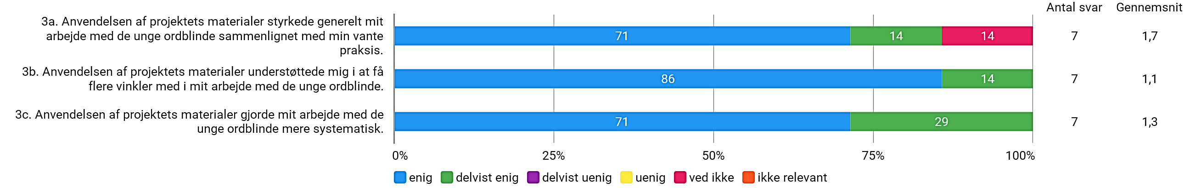
Besvarelser fra KUI - 3. Udsagn om de udviklede materialers anvendelighed i forhold at kvalificere den læse- og uddannelsesfaglige vejledning af unge ordblinde
3. Udsagn om de udviklede materialers anvendelighed i forhold at kvalificere den læse- og uddannelsesfaglige vejledning af unge ordblinde. Hvis du har yderligere kommentarer til tema 3, kan du skrive her:
Ingen udsagn

Slide 14
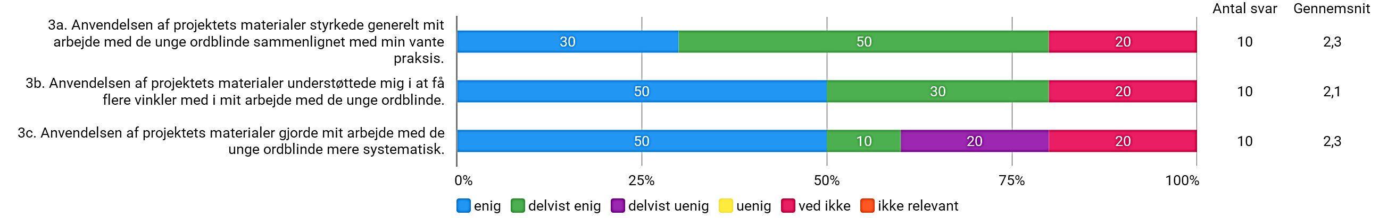
Besvarelser fra LÆS - 3. Udsagn om de udviklede materialers anvendelighed i forhold at kvalificere den læse- og uddannelsesfaglige vejledning af unge ordblinde
3. Udsagn om de udviklede materialers anvendelighed i forhold at kvalificere den læse- og uddannelsesfaglige vejledning af unge ordblinde. Hvis du har yderligere kommentarer til tema 3, kan du skrive her:
Det er tanken, at materialet skal styrke mit arbejde fremover - og styrke de unge. Men det skal implementeres og arbejdes med systematisk fremover.

Slide 15
Sammenfatning
4. Udsagn om de udviklede materialers anvendelighed i forhold til at styrke forældrenes rolle som en ressource for de ordblinde unge
”Vi er ikke nået til at afprøve forældreinddragelse endnu, men er påbegyndt planlægningen af denne i foråret.” (udsagn fra KUI-deltager)
For både KUI og LÆS peger svarene på, at der i projektets første afprøvningsperiode ikke er gjort erfaringer med forældreinddragelsen.
Hvorvidt anvendelsen af projektets materialer understøttede de fagprofessionelle i; at hjælpe forældrene til at være en ressource i den unges overgang samt i udviklings- og valgproces, og hvorvidt materialerne gjorde eget arbejde med at inddrage forældrene mere systematisk skal vi i projektet undersøge i 2026.
” Ikke endnu. Men det har potentiale til at styrke forældreinddragelse og hjælpe dem til at være en ressource.”
(udsagn fra LÆS-deltager)

Slide 16
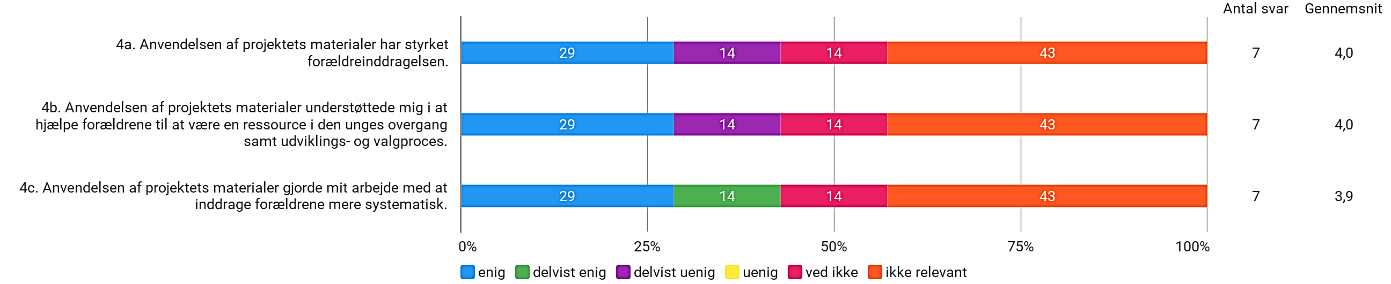
Besvarelser fra KUI - 4. Udsagn om de udviklede materialers anvendelighed i forhold til at styrke forældrenes rolle som en ressource for de ordblinde unge
4. Udsagn om de udviklede materialers anvendelighed i forhold til at styrke forældrenes rolle som en ressource for de ordblinde unge. Hvis du har yderligere kommentarer til tema 4, kan du skrive her:
Vi har ikke arbejdet ekstra med forældrene i denne fase. Det kommer i foråret 2026.
Vi er ikke nået til at afprøve forældreinddragelse endnu, men er påbegyndt planlægningen af denne i foråret.

Slide 17
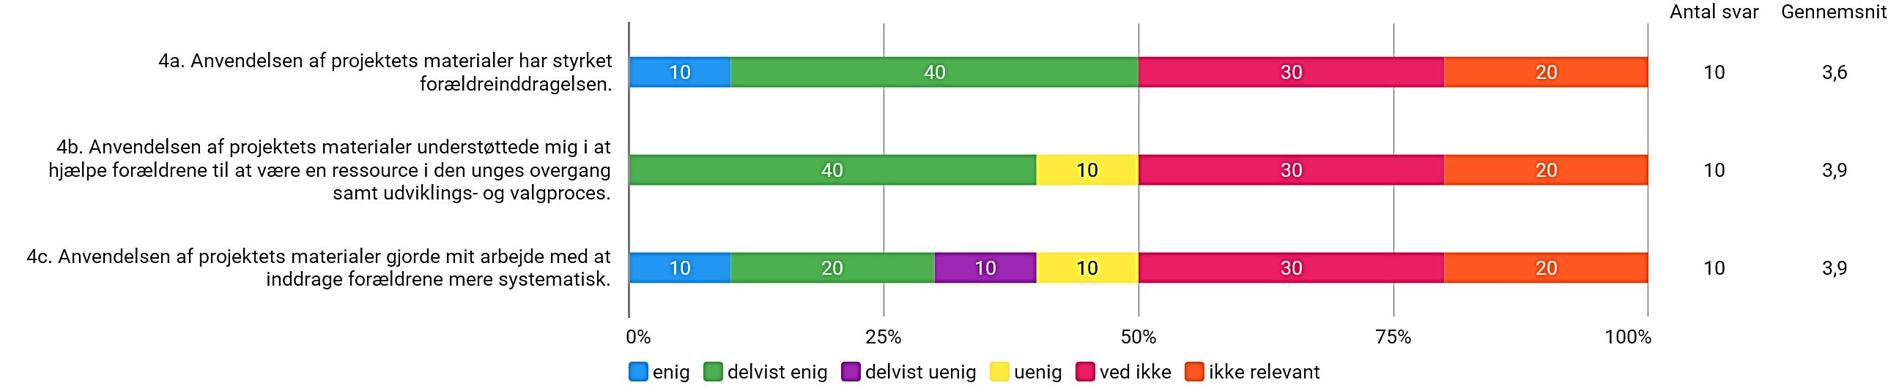
Besvarelser fra LÆS - 4. Udsagn om de udviklede materialers anvendelighed i forhold til at styrke forældrenes rolle som en ressource for de ordblinde unge
4. Udsagn om de udviklede materialers anvendelighed i forhold til at styrke forældrenes rolle som en ressource for de ordblinde unge Hvis du har yderligere kommentarer til tema 4, kan du skrive her:
Ikke endnu. Men det har potentiale til at styrke forældreinddragelse og hjælpe dem til at være en ressource.

Slide 18
Sammenfatning
” Jeg ser frem til i højere grad at samarbejde og sparre på tværs af institutioner og kommuner til fordel for den mere opdelte arbejdsgang vi tidligere har haft.” (udsagn fra KUI-deltager)
5. Udsagn om de udviklede materialers bidrag til at understøtte tværfagligt/tværinstitutionelt samarbejde mellem professioner
De tre udsagn lød:
Brugen af projektets materialer har styrket mit samarbejde med andre professionelle omkring de unge ordblinde (fx læse- eller vejledningsfaglige personer som ikke allerede er ansat i din egen organisation).
Brugen af projektets materialer tydeliggør, hvad samarbejde mellem forskellige fagligheder kan bidrage med i de unge ordblindes overgang fra grundskole til ungdomsuddannelse/forberedende tilbud/beskæftigelse.
Brugen af projektets materialer har gjort det muligt at styrke systematikken i det tværfaglige og tværinstitutionelle samarbejde omkring de unge ordblinde.
  For KUI-gruppen er 80-100% enige/delvist enige i alle tre udsagn.
  For LÆS-gruppen svarer hhv. 30-40-50% at de ikke har gjort sig erfaringer/at det endnu ikke har været i fokus for de afprøvninger, de har arbejdet med. Det peger på at vi ift. LÆS fag-professionelle i 2026 skal undersøge hvilke former for tværfagligt/tværinstitutionelt samarbejde, der er behov for og hvordan dette kan systematiseres.
” Jeg oplevede, at den største udfordring på ungdomsuddan-nelserne er, at skolerne her ikke har tid til en indsats for de ordblinde elever.” (udsagn fra KUI-deltager)
” Hvis der skabes en systematik omkring brugen af materialerne, kan det helt sikkert styrke samarbejdet om de unge ordblinde.” (udsagn fra LÆS-deltager)
” Materialerne kan ikke stå "alene" i forhold til at styrke systematikken og det tværinstitutionelle samarbejde. Det kræver en IT-løsning.” (udsagn fra LÆS-deltager)
” Jeg har ingen kursister, som kommer direkte fra grundskolen. (…) Således har der stort set aldrig været brug for at inddrage forældre eller fagprofessionelle fra andre institutioner.”(udsagn fra LÆS-deltager)

Slide 19
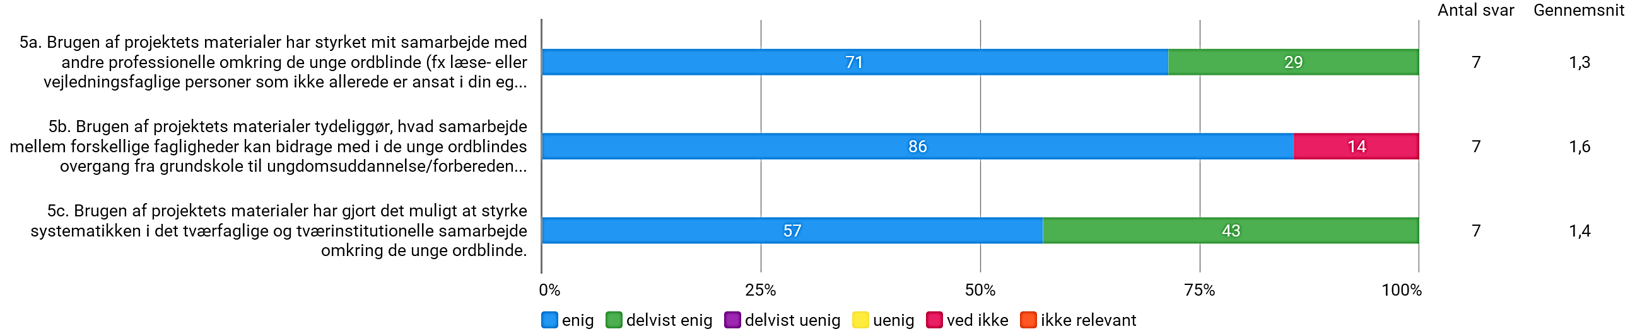
Besvarelser fra KUI - 5. Udsagn om de udviklede materialers bidrag til at understøtte tværfagligt/tvær-institutionelt samarbejde mellem professioner
Hvis du har yderligere kommentarer til tema 5, kan du skrive her:
Qua vi stadig er i år 1 angiver jeg mig delvist enig, med en forventning om at vores videre arbejde forhøjer enighed i udsagnene på sigt. Jeg ser frem til i højere grad at samarbejde og sparre på tværs af institutioner og kommuner til fordel for den mere opdelte arbejdsgang vi tidligere har haft.
Jeg oplevede et styrket samarbejde med min UU-vejleder. Jeg oplevede, at den største udfordring på ungdomsuddannelserne er, at skolerne her ikke har tid til en indsats for de ordblinde elever.

Slide 20
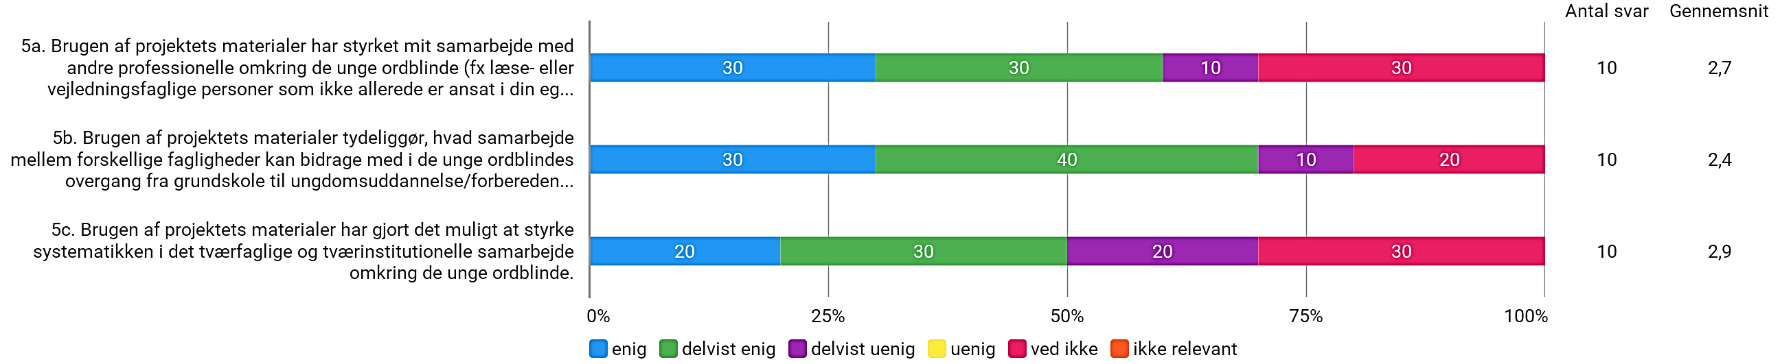
Besvarelser fra LÆS - 5. Udsagn om de udviklede materialers bidrag til at understøtte tværfagligt/tvær-institutionelt samarbejde mellem professioner
Hvis du har yderligere kommentarer til tema 5, kan du skrive her:
Materialerne kan ikke stå "alene" i forhold til at styrke systematikken og det tværinstitutionelle samarbejde. Det kræver en IT-løsning.
Jeg har ingen kursister, som kommer direkte fra grundskolen. Alle vores kursister er enten droppet ud af/ eller har afsluttet anden uddannelse, inden de startede hos os, eller de er fyldt 25. Således har der stort set aldrig været brug for at inddrage forældre eller fagprofessionelle fra andre institutioner
Hvis der skabes en systematik omkring brugen af materialerne, kan det helt sikkert styrke samarbejdet om de unge ordblinde.

Slide 21
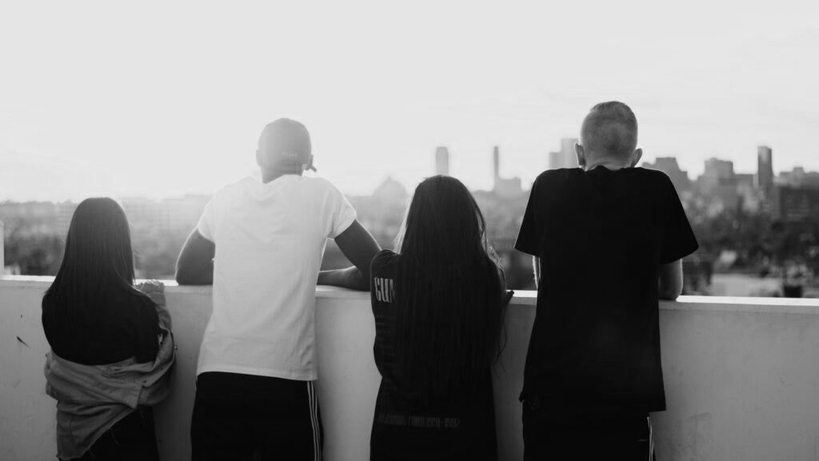

Derfor gør vi det …
Vi vil med dette udviklingsprojekt sikre, at alle unge får lige muligheder for uddannelse og en lys fremtid, uanset deres ordblindhed.
Projektets mål er, udvikle uddannelses-vejledning og samarbejdsindsatser, som støtter ordblinde unges handlekompetence i uddannelsesvalg og overgange fra grundskole til ungdomsuddannelse og beskæftigelse.

Slide 22
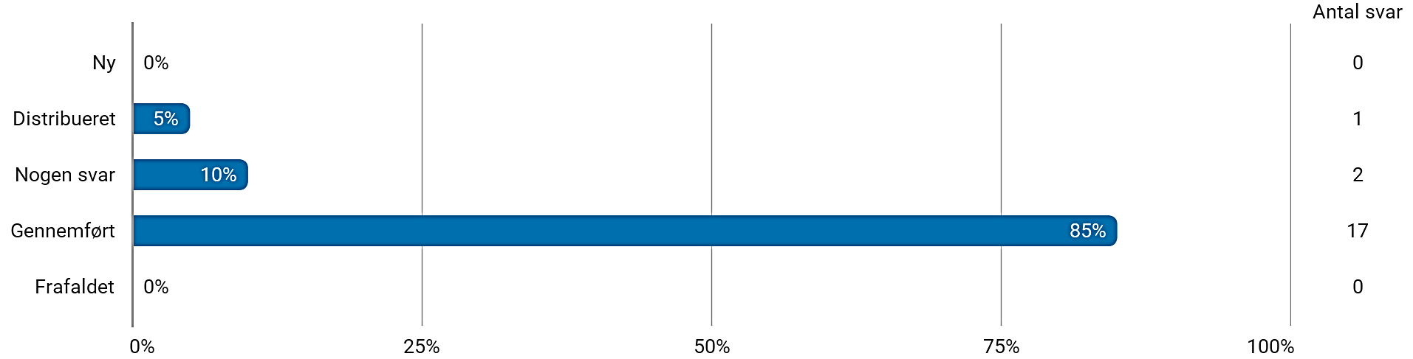
Samlet status
Faser | Fase 1: Viden-indsamling | Fase 2.a: Udvikling med partnerkommuner | Fase 2.b: Udvikling med partnerkommuner | Fase 3: Test og kvalificering
Tid | Aug. - dec. ‘24 | Jan. ‘25 – dec. ‘25 | Jan. ‘26 – dec. ‘26 | Jan‘27 - juni ‘27
Antal kommuner deltager | 2 | 2 | 2 | 6
Antal skoler deltager | 6 | 6 | 8 | 12
Antal unge deltagere | 60 | 60 | 80 | 120
Antal KUI-vejledere | 6 | 6 | 16 | 24
Antal fag-professionelle | 16 | 16 | 32 | 40
Antal forældre | 30 | 30 | 40 | 60

Slide 23
Sæt kryds ud fra den kommune du arbejder i:
Sæt kryds om du arbejder som kommunal vejleder eller arbejder på en skole/uddannelse:

